Slide 1
Integridad en las contrataciones públicas

Slide 2
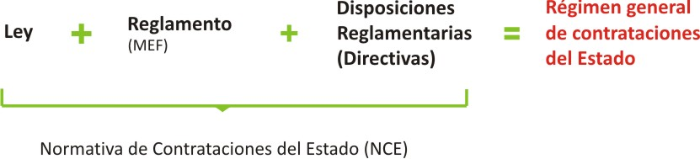
TUO de la Ley N° 30225, Ley de Contrataciones del Estado, aprobado por Decreto Supremo N° 082-2019-EF.
Reglamento de la Ley de Contrataciones del Estado, aprobado por Decreto Supremo N° 344-2018-EF.
http://portal.osce.gob.pe/osce/content/ley-de-contrataciones-del-estado-y-reglamento
https://portal.osce.gob.pe/osce/content/documentos_normativos_directivas

Slide 3
Principio de integridad (LCE)
Artículo 2, literal j). La conducta de los partícipes en cualquier etapa del proceso de contratación está guiada por la honestidad y veracidad, evitando cualquier práctica indebida, la misma que, en caso de producirse, debe ser comunicada a las autoridades competentes de manera directa y oportuna.
ACTUACIONES PREPARATORIAS
FASE DE SELECCIÓN
EJECUCIÓN CONTRACTUAL

Slide 4

Impedimentos (artículo 11 LCE)
En todo proceso de contratación pública
El Presidente y los Vicepresidentes de la República.
Los Congresistas de la República.
Los Jueces Supremos de la Corte Suprema de Justicia de la República.
Los Titulares y los miembros del órgano colegiado de los Organismos Constitucionales Autónomos.
Los Ministros y Viceministros.
Los Gobernadores y Vicegobernadores
Los Jueces de las Cortes Superiores de Justicia
Los Alcaldes.
Los Titulares de instituciones o de organismos públicos del Poder Ejecutivo.
Los funcionarios públicos, empleados de confianza, servidores públicos con poder de dirección o decisión y gerente de las empresas del Estado.
Mientras ejerzan el cargo

Slide 5

Impedimentos
Mientras ejerzan el cargo
En el ámbito territorial
Los Consejeros Regionales.
Los Regidores Municipales.
En el ámbito de la Entidad
Los Directores de empresas del Estado.
Miembros de los Consejos Directivos de los organismos públicos del Poder Ejecutivo.
Servidores públicos sin poder de dirección o decisión.
Trabajadores de las empresas del Estado.

Slide 6
Impedimentos
Hasta 12 meses de haber dejado el cargo
1
2
3
4
TODO PROCESO DE CONTRATACIÓN
Literal a) art. 11 Ley
ÁMBITO DEL SECTOR
Literal b) art. 11 Ley
COMPETENCIA TERRITORIAL
Literal c) y d)
art. 11 Ley
ENTIDAD
Literal e) y f)
art. 11 Ley

Slide 7

Cónyuge, conviviente o los parientes hasta el segundo grado de afinidad o consanguinidad

Slide 9
Impedimentos
El impedimento se extiende al cónyuge, conviviente o los parientes hasta el segundo grado de afinidad o consanguinidad
En el proceso de contratación correspondiente:
Las personas naturales o jurídicas que tenga intervención directa en cualquiera de las siguientes actuaciones:
Determinación de las características técnicas
Determinación del valor referencial y/o valor estimado.
Elaboración de los documentos de procedimiento de selección.
Calificación y evaluación de ofertas.
Conformidad de los contratos derivados de dicho procedimiento de selección.
EXCEPCIÓN: Contratos de Supervisión

Slide 10
Concusión.
Peculado.
Corrupción de funcionarios.
Enriquecimiento ilícito.
Tráfico de influencias.
Lavado de activos.
Delitos en remates.
Delitos en procedimientos de selección.
Delitos equivalentes.
Las personas jurídicas o los consorciados cuyos representantes o personas vinculadas:
Sean condenadas en el país o en el extranjero
admitieron que cometieron alguno de los delitos .

Slide 11
En todo proceso de contratación pública
En el mismo objeto social, las personas jurídicas cuyos integrantes formen o hayan formado parte de personas jurídicas sancionadas.
Aplica a la persona jurídica cuyos integrantes se encuentren sancionados administrativamente con inhabilitación para contratar con el Estado.
Son integrantes: los representantes legales, integrantes de los órganos de administración, socios, accionistas, participacionistas o titulares.
Los socios, accionistas, participacionistas o titulares deben contar con participación individual o conjunta superior al 30% del capital o patrimonio social y por el tiempo que la sanción se encuentre vigente.
Persona jurídica cuyos integrantes formen o hayan formado parte de un proveedor sancionado

Slide 12
En todo proceso de contratación pública
No elegibles en listas de organismos multilaterales
Las personas naturales o jurídicas que se encuentren comprendidas en las Listas de Organismos Multilaterales de personas y empresas no elegibles para ser contratadas.

Slide 13
Inclusión de cláusulas anticorrupción
32.3 LCE. Los contratos regulados por la presente norma incluyen necesariamente y bajo responsabilidad las cláusulas referidas a: a) Garantías, b) Anticorrupción, c) Solución de controversias y d) Resolución de contrato por incumplimiento, conforme a lo previsto en el reglamento.

Slide 14
Contenido de la cláusula anticorrupción
Artículo 138.4 RCE
La declaración y garantía del contratista de no haber, directa o indirectamente, o tratándose de una persona jurídica a través de sus socios, integrantes de los órganos de administración, apoderados, representantes legales, funcionarios, asesores o personas vinculadas a las que se refiere el artículo 7, ofrecido, negociado o efectuado, cualquier pago o, en general, cualquier beneficio o incentivo ilegal en relación al contrato.
La obligación del contratista de conducirse en todo momento, durante la ejecución del contrato, con honestidad, probidad, veracidad e integridad y de no cometer actos ilegales o de corrupción, directa o indirectamente o a través de sus socios, accionistas, participacionistas, integrantes de los órganos de administración, apoderados, representantes legales, funcionarios, asesores y personas vinculadas a las que se refiere el artículo 7.

Slide 15
c) El compromiso del contratista de: i) comunicar a las autoridades competentes, de manera directa y oportuna, cualquier acto o conducta ilícita o corrupta de la que tuviera conocimiento; y ii) adoptar medidas técnicas, organizativas y/o de personal apropiadas para evitar los referidos actos o prácticas.

Slide 16
Resolución del contrato
Artículo 138.4 RCE
El incumplimiento de las obligaciones establecidas en estas cláusulas, durante la ejecución contractual, da el derecho a la Entidad correspondiente a resolver automáticamente y de pleno derecho el contrato, bastando para tal efecto que la Entidad remita una comunicación informando que se ha producido dicha resolución, sin perjuicio de las acciones civiles, penales y administrativas a que hubiera lugar.

Slide 17
Declaratoria de Nulidad del Contrato
Artículo 44.2 LCE (…) Después de celebrados los contratos, la Entidad puede declarar la nulidad de oficio en los siguientes casos:
e) Cuando por sentencia consentida, ejecutoriada o reconocimiento del contratista ante la autoridad competente nacional o extranjera se evidencie que durante el procedimiento de selección o para el perfeccionamiento del contrato, éste, sus accionistas, socios o empresas vinculadas, o cualquiera de sus respectivos directores, funcionarios, empleados, asesores, representantes legales o agentes, ha pagado, recibido, ofrecido, intentado pagar o recibir u ofrecer en el futuro algún pago, beneficio indebido, dadiva o comisión. Esta nulidad es sin perjuicio de la responsabilidad penal y civil a que hubiere lugar.
3

Slide 18
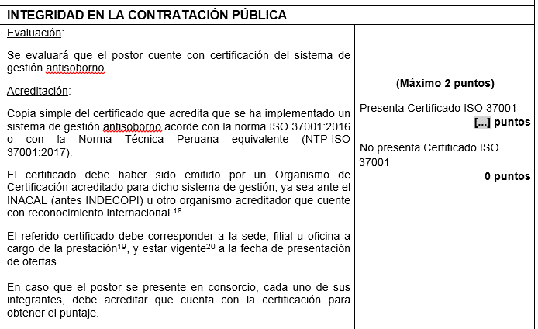
Factor de evaluación en Bases Estándar
3

Slide 19
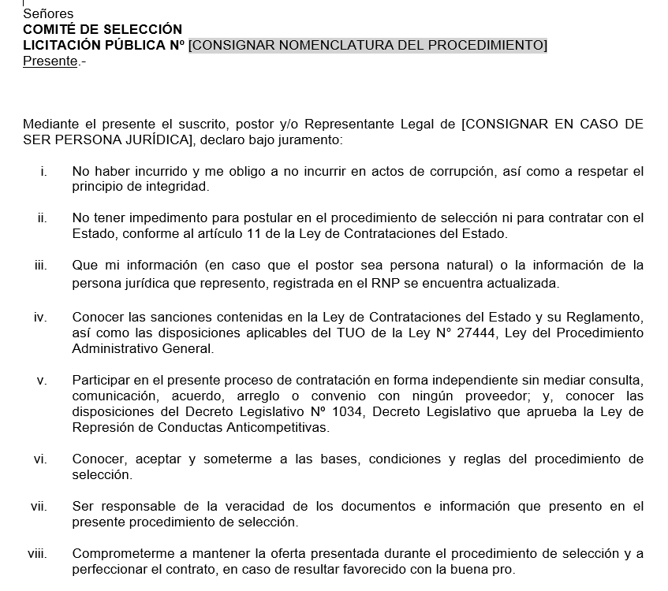
Declaración jurada en Bases Estándar

Slide 20
Infracciones Administrativas
Artículo 50.1 LCE. El Tribunal de Contrataciones del Estado sanciona (…) cuando incurran en las siguientes infracciones:
Presentar información inexacta a las Entidades, al Tribunal de Contrataciones del Estado, al Registro Nacional de Proveedores (RNP), al Organismo Supervisor de las Contrataciones del Estado (OSCE) y a la Central de Compras Públicas–Perú Compras. En el caso de las Entidades siempre que esté relacionada con el cumplimiento de un requerimiento, factor de evaluación o requisitos que le represente una ventaja o beneficio en el procedimiento de selección o en la ejecución contractual. Tratándose de información presentada al Tribunal de Contrataciones del Estado, al Registro Nacional de Proveedores (RNP) o al Organismo Supervisor de las Contrataciones del Estado (OSCE), el beneficio o ventaja debe estar relacionada con el procedimiento que se sigue ante estas instancias.

Slide 21
Artículo 50.1 LCE. El Tribunal de Contrataciones del Estado sanciona (…) cuando incurran en las siguientes infracciones:
j) Presentar documentos falsos o adulterados a las Entidades, al Tribunal de Contrataciones del Estado, al Registro Nacional de Proveedores (RNP), al Organismo Supervisor de las Contrataciones del Estado (OSCE), o a la Central de Compras Públicas– Perú Compras.
m) Formular fichas técnicas o estudios de pre inversión o expedientes técnicos con omisiones, deficiencias o información equivocada, o supervisar la ejecución de obras faltando al deber de velar por la correcta ejecución técnica, económica y administrativa de la prestación, ocasionando perjuicio económico a las Entidades

Slide 22
Artículo 50.1 LCE. El Tribunal de Contrataciones del Estado sanciona (…) cuando incurran en las siguientes infracciones:
n) Presentar cuestionamientos maliciosos o manifiestamente infundados al pliego de absolución de consultas y/u observaciones.

Slide 23
OSCE promueve la integridad desde
Tribunal de Contrataciones del Estado
Dirección de Gestión de Riesgos
Dirección de Arbitraje
Dirección Técnico Normativa
Dirección del Registro Nacional de Proveedores
Dirección del SEACE

Slide 24
CONTRATACIONES EFICIENTES Y
TRANSPARENTES PARA EL BIENESTAR DE TODOS

